Slide 1
Разработка веб-сайта «OpenGameMusic»
Презентация к курсовой работе
Выполнили студенты Московского Политеха:
Каматали Алина Аароновна
Романов Александр Дмитриевич

Slide 2
Цели и задачи
Получение практических навыков в реализации программного продукта
Закрепление теоретических знаний по дисциплине «Основы программирования» путем применения их на практике
Реализация веб-сайта, предоставляющего музыкантам платформу для публикации своих произведений и разработчикам игр – для их использования.

Slide 3
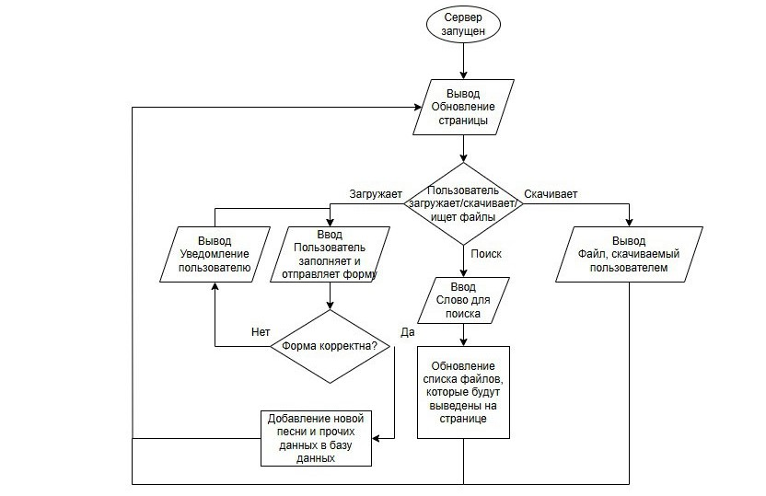
Архитектура веб-сайта «OpenGameMusic»

Slide 4
Разработка серверной части
Основные моменты разработки:
Использование веб-фреймворка Django (Python)
Разработка модели базы данных MySQL: описание предметной области, создание концептуальной, логической и физической модели БД
Настройка административного интерфейса, использование веб-фреймворка Django

Slide 5
Разработка пользовательского интерфейса
Основные этапы разработки:
Верстка HTML страницы
Применение CSS-стилей
Создание уникального логотипа в Figma
Интеграция с бэкендом

Slide 6
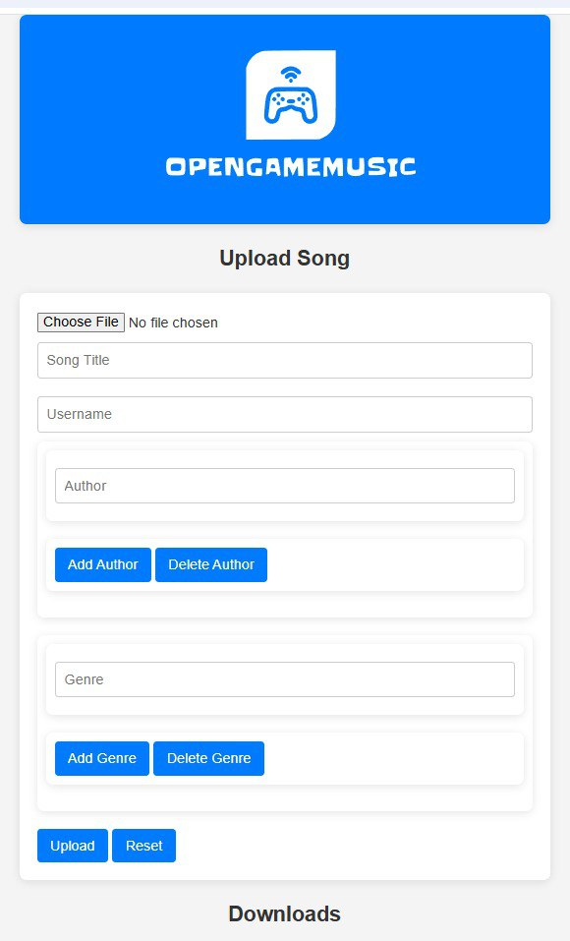
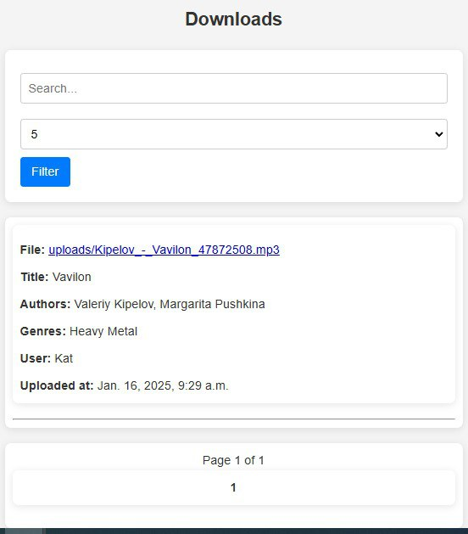
Результаты работы

Slide 7
Список использованных источников
1. Официальная документация Python
2. Официальная документация Django
3. Официальная документация MySQL
4. Официальная документация HTML
5. Официальная документация CSS
6. GitHub: https://github.com/

Slide 8
Спасибо за внимание!

